Slide 1
일본의 근대 (쇼와시대)
일본어일본학과 22355677 김례원

Slide 2
목차
1) 쇼와 문화
2) 쇼와 금융 공황
3) 2.26 사건
4) 난징대학살
5) 태평양 전쟁

Slide 3
쇼와 문화
쇼와 시대의 개막
-1926년 12월 25일 새벽 가나가와 현에서 요시히토 천황 사망
-요시히토 천황 사후 1일후 다이쇼(大正)에서 쇼와(昭和)로 연호교체를 발표
-그의 장남인 히로히토가 새로운 천황으로 즉위

Slide 4
1) 쇼와 문화

Slide 5
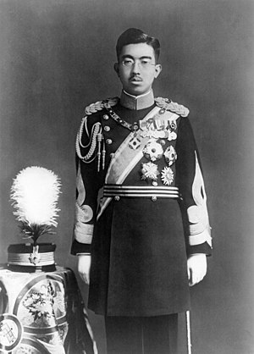
쇼와 문화
쇼와 천황 (昭和 天皇)
-일본의 제124대 천황
-고훈 시대 이후 최장기간 재위 (1926 ~ 1989)
-본명 : 미치노미야 히로히토(迪宮 裕仁)
-출생 : 1901년 4월 29일
-사망 : 1989년 1월 7일 사망

Slide 6
쇼와 문화
쇼와 시대의 문화
-당시 일본은 개화 전후의 모습이 공존
1923년 관동 대지진 이전보다는 아니었으나 나름 호황기
-1929년 세계적으로 경제대공황으로 정치, 경제의 불황이 심화

Slide 7
쇼와 문화
만주사변(1931)
-공황 탈출을 위해 만주 공격 후 점령 -> 괴뢰국 ‘만주국’ 건국
중일전쟁(1937)
태평양 전쟁(1941)
-일본의 남진정책 (동남아시아 공격)
-> 미국이 일본에게 석유 수출 제재
-> 일본의 하와이 진주만 공습으로 전쟁 시작
->미국의 원자폭탄 2회 투하로 항복
-일본제국 ----> 일본국

Slide 8
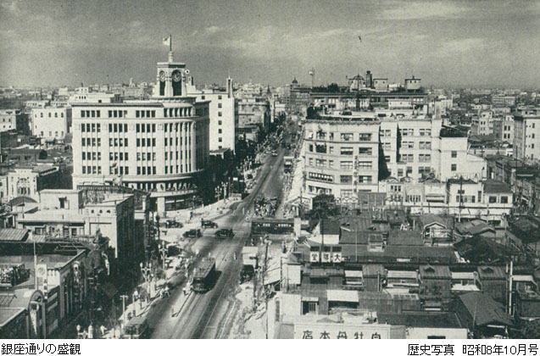
쇼와 문화

Slide 9
2) 쇼와 금융 공황

Slide 10
쇼와 금융 공황
1927년 3월부터 발생한 경제 공황
미숙한 금융 시스템 + 경제적 위기
1929년 월가 대폭락과 세계 대공황에게 큰 타격을 받음
글로벌 수요 감소로 인해 일본의 수출 감소 -> 경제 위기 시작

Slide 11
쇼와 금융 공황
정부의 대응
1) 은행 구조 개편 시행 + 부도 위험 높은 은행에게 지원
2) 공공 사업 촉진 -> 일거리 창출
3) 금융 기관과 부도 위험 높은 기업에 재정적 지원 제공
4) 음행과 금융 기관에 대한 규제 강화
5) 일본의 수출 확대 + 국제 무역 촉진
=> 금융 시스템의 재정비와 불안정성 완화, 경제 회복 목적

Slide 12
쇼와 금융 공황
금융 공황의 결말
-일본 경제와 금융 시스템의 구조적인 문제 드러내는 계기가 됨
-경제체제의 재구축 및 개혁을 통해 문제에 대처 노력
-이러한 노력은 이 후 일본 경제의 변화와 성장을 모색하는 과정에서 중요한 역할이 됨

Slide 13
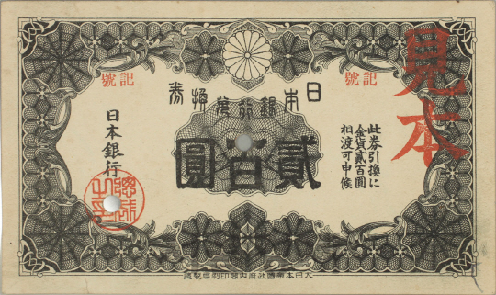
쇼와 금융 공황
공황 시절 일본은행(중앙은행)이 발행한 지폐

Slide 14
3) 2.26 사건

Slide 15
2.26 사건
1936년 2월 26일 ~ 2월 29일
일본 군국주의 강화로 인한 일본군 내 청년 장교 세력(황도파)가 일으킨 쿠데타
일본을 군 중심이 아닌 천황 중심의 국가로 만들기 위함

Slide 16
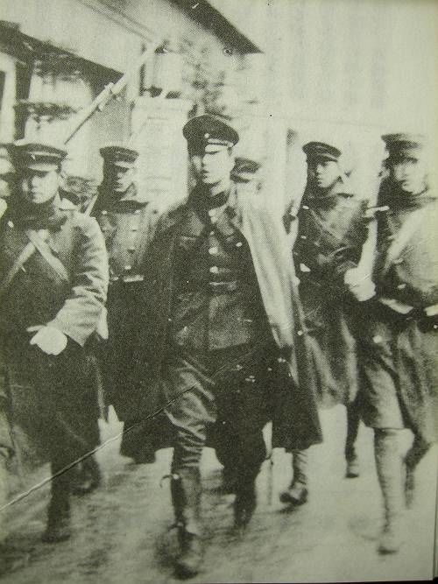
2.26 사건
황도파
- 일본 군부 파벌 중 하나 (황도파 / 통제파)
-통제파와 대립관계
-황도파 (반소련, 천황 친정 추구 -> 천황 통치)
통제파 (반영미, 의회 내각 추구 -> 군부 법치)
-가족들의 가난과 굶주림 + 군부 내 계급 적체현상으로 인한
진급 누락으류 내각과 통제파에 대해 적대적 대상 인식 강화

Slide 17
2.26 사건
2.26 사건 결말
-믿고 있던 천황의 분노
-반란군으로 규정되어 전투 및 회유
-주모자 대부분 자살 또는 처형
-통제파의 일본 군부 및 내각 장악
-1930년대 이후 일본이 군국주의로 가고 있었음을 의미

Slide 18
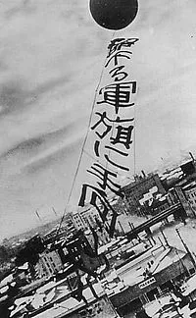
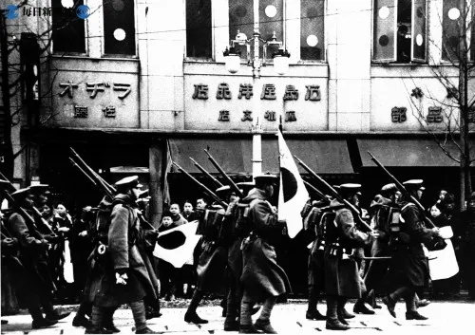
2.26 사건
시내를 행군하는 황도파
투항회유를 적은 애드벌룬

Slide 19
2.26 사건
일본군 최초의 반란 "226사건"에 관한 이야기입니다

Slide 20
4) 난징 대학살

Slide 21
난징 대학살
중일 전쟁
-1937.07.07 ~ 1945.09.02
-중화민국 국민정부와 일본제국의 전쟁
-북경, 난징을 포함한 중국 북동부, 남부가 함락
-태평양 전쟁으로 이어지면서 영국, 미국, 소련 등 강대국이 중국 지원
-1945년 중국의 전쟁 승리와 일본의 항복선언으로 종전

Slide 22
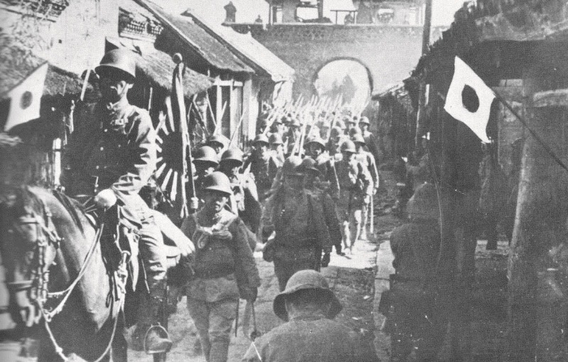
난징 대학살

Slide 23
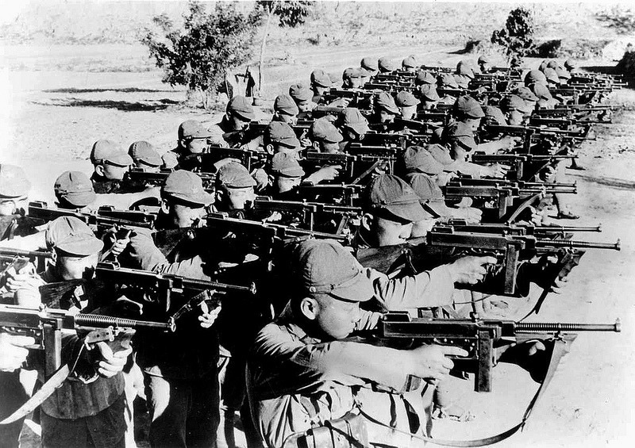
난징 대학살

Slide 24
난징 대학살
1937.12.13 ~ 1938.02 (6주)
중국군과 민간인을 대상으로 자행된 무차별 대학살
‘난징 대도살’이라고도 불리나 일본에서는 ‘난징 사건’으로 축소
6주라는 단기간동안 사상자 수가 30만명에 달함
중국군과 민간인 가릴 것 없이 총검술 훈련용으로 학살, 생매장, 강간을 일삼음

Slide 25
난징 대학살
난징 대학살의 피해
-숨어있는 중국군을 찾기 위해 포로 약 2만명 학살
-피난 가지 못한 민간인 20만명 이상 학살
-여러 연령대의 여성들을 강간 및 학살
-점령한 아시아 국가에서 위안부 여성들을 끌어들임

Slide 26
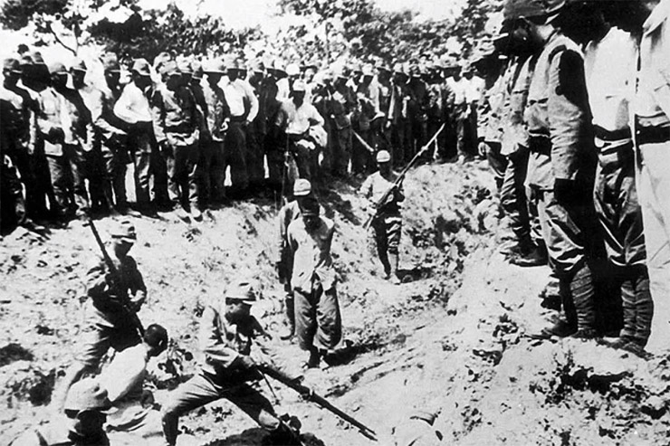
난징 대학살

Slide 27
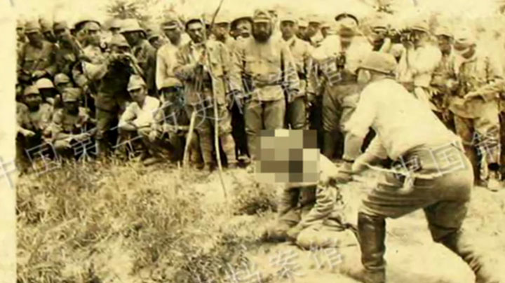
난징 대학살
사진의 잔인성 때문에 작게 넣었습니다

Slide 28
난징 대학살
난징 대학살의 피해
-1945년 이후 난징시 총 사망자 295,525명
*남성 224,333명
*여성 64,902명
*아동 5,290명
-집계되지 않은 인구나 실종자 등 더 많은 사람들이 피해

Slide 29
난징 대학살
100인 참수 경쟁
-일본군 무카이 도시아키 + 노다 츠요시 소위 100인 참수 경쟁
-일본 신문 기사로 쓰여짐
-이 둘은 패전 후 난징 재판에서 사형을 선고 받고 1948.01.28에 처형

Slide 30
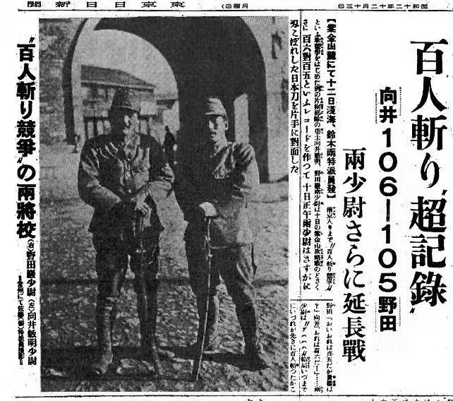
난징 대학살
일본군 소위 노다 츠요시(왼쪽)와 무카이 도시아키(오른쪽)

Slide 31
난징 대학살
난징 안전지대
-독일 나치 당원이자 지멘스의 직원 ‘욘 라베’의 주도
-외교관, 사업가 등 난징에 있던 외국인들과 함께 ‘국제위원회’ 조직
-일본군이 들어올 수 없도록 ‘국제안전지구’ 설정
-피난민들을 보호하고 음식과 머물 곳 제공
-약 20만명이 넘는 중국인들이 대피와 은신처의 음식 제공 받음

Slide 32
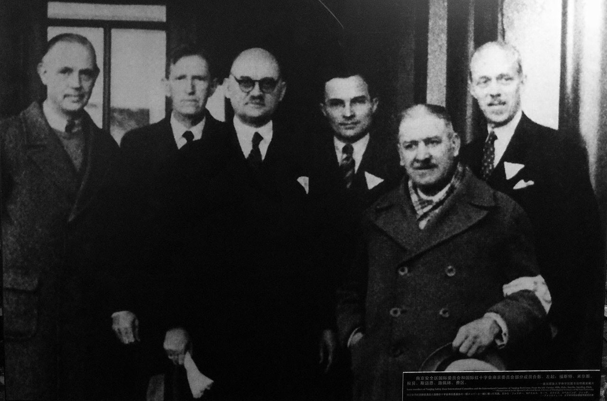
난징 대학살
욘 라베와 동료들

Slide 33
난징 대학살
난징 대학살 이후
-1946년 ~ 1947년 난징 전범재판과 극동 국제군사재판이 열림
-60명 이상의 전쟁 범죄 용의자 중 28명 처벌
-난징 대학살 당시 책임자 마츠이 이와네, 일본 외무성 장관이었던 히로타 고키는 사형
-6사단 육군 중장 다니 히사오, 100인 참수경쟁의 주범 노다 츠요시, 무카이 도시아키 또한 사형

Slide 34
난징 대학살
역사 설명 프로그램 (벌거벗은 세계사)
[#벌거벗은세계사] 30만 명 사망한 난징 대학살.. 수백 명을 한곳에 모아 엽기적으로 죽였던 일본의 만행

Slide 35
난징 대학살
영화 (난징! 난징!)
도저히 같은 인간이라고 볼 수 없는 그들의 만행 (결말포함)

Slide 36
5) 태평양 전쟁

Slide 37
태평양 전쟁
진주만 공습이 시작된 1941.12.07 ~ 1945.09.02 발생한 2차 세계대전의 주요 전쟁
동아시아, 남아시아, 동남아시아 및 오세아니아 등 태평양 인근에서 발발
연합국과 추축국 간의 전쟁
대표적으로 시작이었던 진주만 공습, 미드웨이 해전, 일본 본토 공습 등

Slide 38
태평양 전쟁
태평양 전쟁의 발발 원인
-중일 전쟁 이후 일본의 확장 정책에 대한 미국의 석유 수출 제재로 인한 보복
-선전 포고 없이 진행된 공격으로 인한 미국의 분노
-중립적 태도였던 미국의 연합국 동맹과 참전 선언으로 시작

Slide 39
태평양 전쟁
진주만 공습
-1941.12.07 일본이 미국 하와이 진주만을 선전 포고 없이 기습 공격
-대비하지 못한 미군은 속절 없이 당함

Slide 40
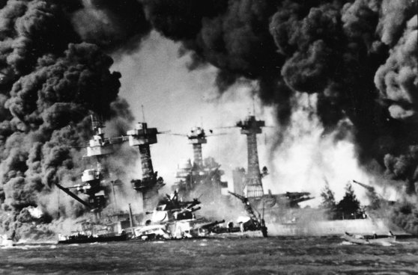
태평양 전쟁

Slide 41
태평양 전쟁
남방 작전
-1941.12.08 ~ 1942.02.15 일본군의 동남아 점령전
-석유, 고무와 같은 핵심 자원 확보를 위해 서구의 식민지였던 동남아를 획득하기 위한 연합국과 일본 간 전투 (일본 승)

Slide 42
태평양 전쟁
미드웨이 해전
-1942.06.04 ~ 06.07 미드웨이 제도 주변에서 벌어진 미국과 일본의 해전
-상승세였던 일본의 판도가 완전히 뒤집힌 전투 (미국의 압도적 승리)

Slide 43
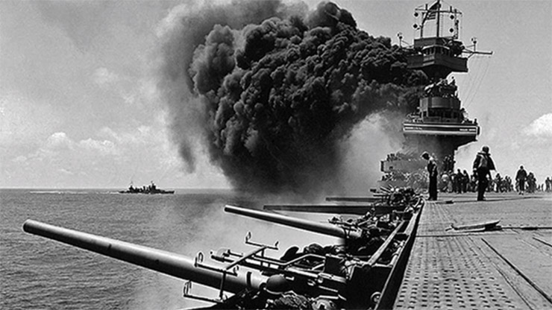
태평양 전쟁

Slide 44
태평양 전쟁
도쿄 대공습
-1945.03.09 ~ 03.10 대량의 소이탄인 네이팜탄을 도쿄로 폭격
-도쿄 중심으로부터 41㎢에 달하는 지역이 파괴
-약 10만여명의 민간인 사망, 100만 이상의 이재민 발생

Slide 45
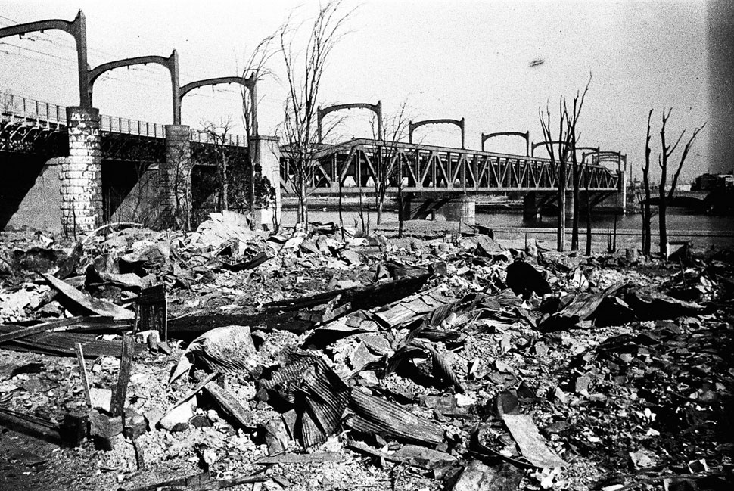
태평양 전쟁

Slide 46
태평양 전쟁
히로시마 + 나가사키 원자폭탄 투하
-1945.08.06 히로시마. 1945.08.09 나가사키에 당시 최신 폭탄인 원자폭탄을 투하한 사건
-2차 세계대전 유럽전신인 독일은 항복했으나 일본은 항복하지 않음
-미국은 종전을 위해 새로이 개발한 원자폭탄 투하 결정
-투하한 폭탄 : 히로시마 -> 리틀보이 / 나가사키 -> 팻 맨

Slide 47
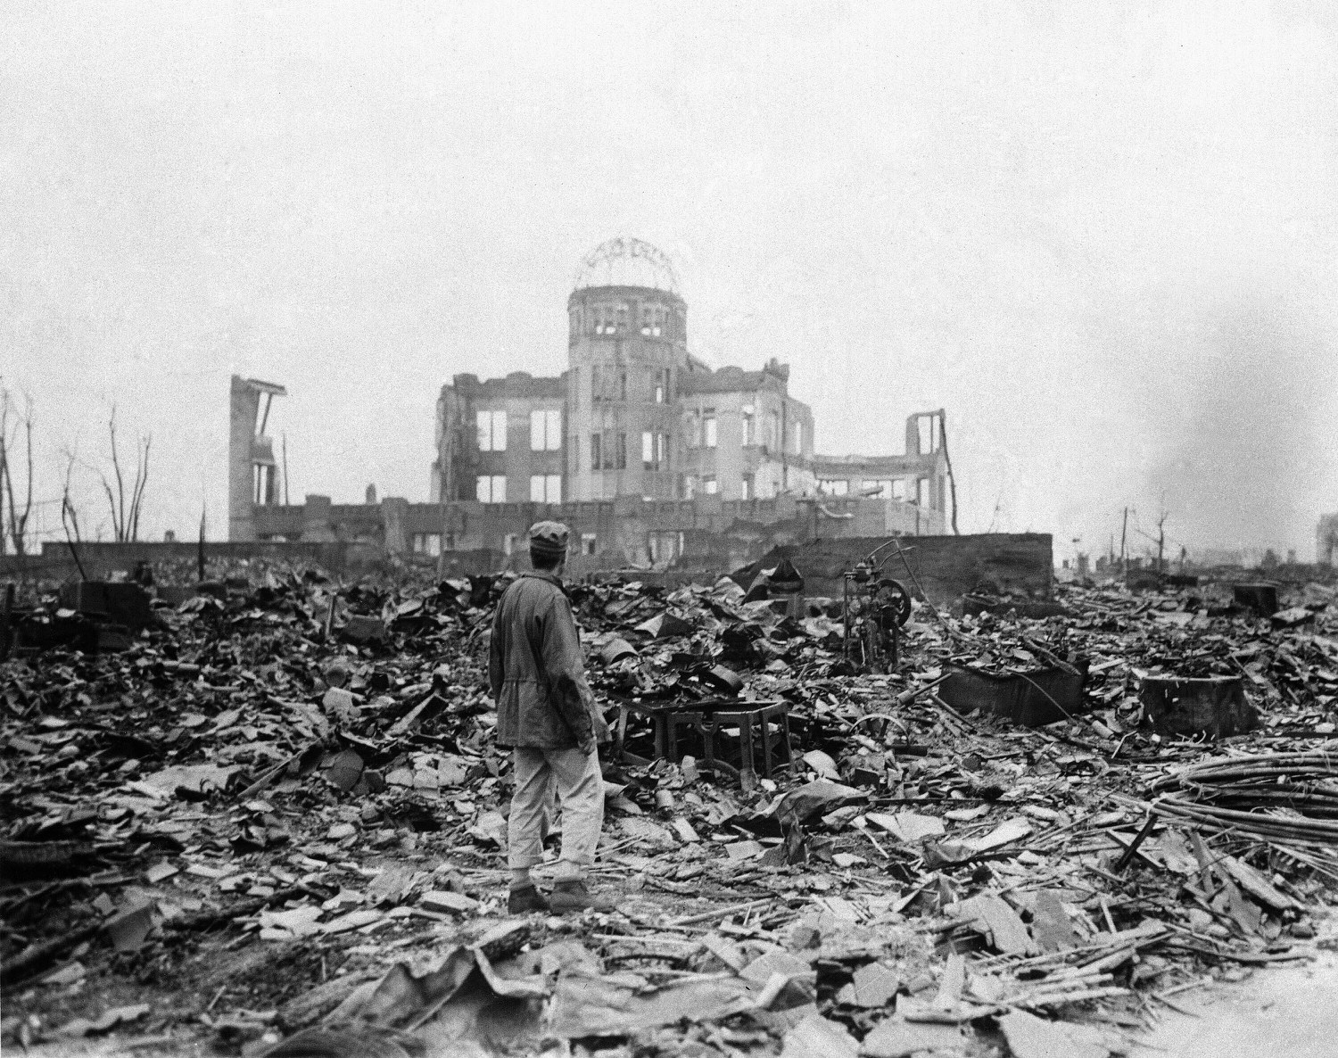
태평양 전쟁

Slide 48
태평양 전쟁
태평양 전쟁의 결말
-원자폭탄 투하 이후 전의를 상실한 일본은 무조건 항복 선언(1945.08.15)
-1945.09.02 포츠담 선언에서 일본의 항복 서명, 2차 세계대전 공식 종전
-일본은 일본 제국에서 헌법을 기축으로 하는 일본국으로 바뀜

Slide 49
태평양 전쟁
미국과 일본의 역사상 최대급 함대전쟁, "태평양전쟁" 총정리

Slide 50
감사합니다

